Slide 1
Презентация «Ленинград – город воинской славы!», Защитники Ленинграда
(Техника)
Курманов Арсен,15 лет, ученик 9 класс
МАОУ «М.Горьковская ООШ»

Slide 2
Содержание
Грузовики
Танки
Зенитки
Самолеты
История

Slide 3
ГАЗ-АА "полуторка"
Именно на этой машине по “дороге жизни” в город привозили продукты. “Полуторка" была одним из важнейших звеньев в этой спасительной цепочке. Свое прозвище грузовичок получил за максимальную грузоподъемность равную 1,5 т, хотя нередко их загружали и до 3 т.

Slide 4
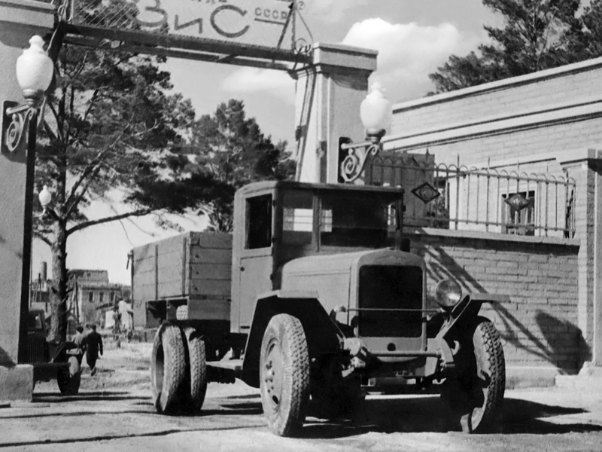
Товарищ "Захар Иванович"
Вторым по популярности грузовиком в военные годы был ЗИС-5 грузоподъемностью 3 т. "Трехтонка", "Захар" или "Захар Иванович", как и его младший брат ГАЗ-АА, очень ценился в Красной Армии и также принимал участие в доставке грузов в осажденный Ленинград. Во время войны упрощенная военная модификация ЗИС-5В производилась на заводах ЗИС, УльЗИС и УралЗИС.

Slide 5
Бронеавтомобиль БА-20
Бронавтомобиль с передним расположением силовой установки принимал участие в прорыве блокады Ленинграда. Пулеметная башня с вращательным механизмом устанавливалась в кормовой части корпуса над боевым отделением. Обзор на 180 градусов обеспечивали смотровые щели в башне и корпусе, которые закрывались бронированными заслонками изнутри.

Slide 6
Бронеавтомобиль БА-3
Рожденный в 1934 году на Ижорском заводе бронеавтомобиль БА-3 был также незаменим в прорыве блокады. Он представляет собой усовершенствованный БАИ, однако отличается башней с вооружением от танка Т-26, удлиненной на 50 мм "кормой", наличием в моторном отделении окон для выхода воздуха. На задних крыльях предусмотрены крепления для вездеходных гусеничных цепей. Толщина брони башни равнялась 9 мм. Боекомплект включал в себя пушку с 60 зарядами и пулемет ДТ с 53 магазинами.

Slide 7
Т-34 на Невском проспекте Ленинграда. 1943г.

Slide 8
БТ-5 В Ленинграде

Slide 9
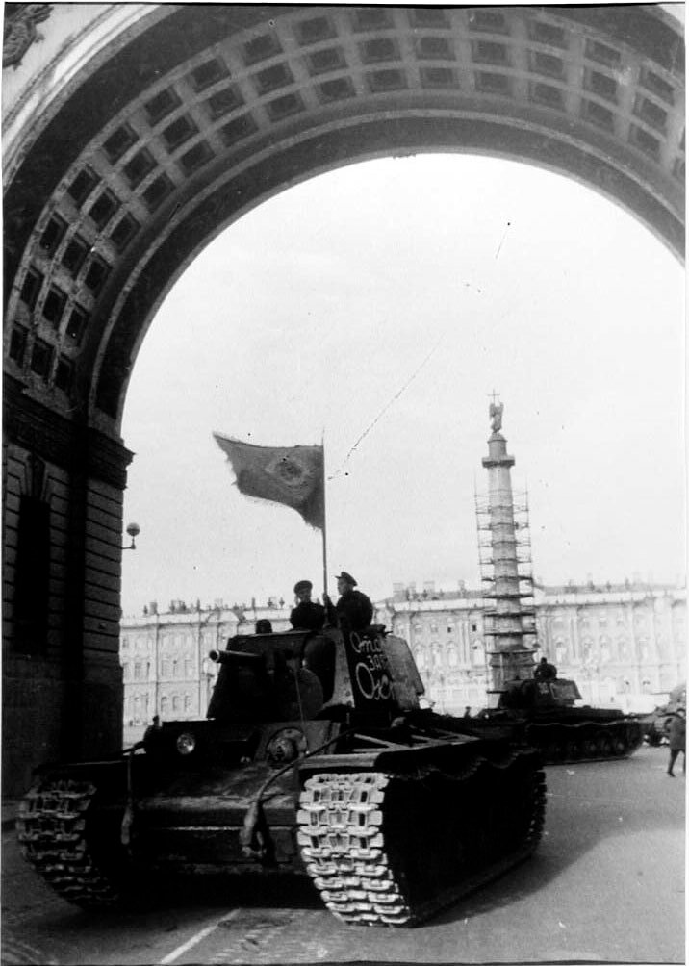
КВ-1 под аркой Генштаба в Ленинграде. На первом танке написано: "Отстоим завоевания Октября

Slide 10
КВ-1 под аркой Генштаба в Ленинграде. На первом танке написано: "Отстоим завоевания Октября"

Slide 11
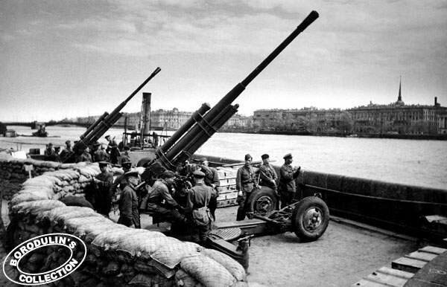
Зенитки защищают небо родного города

Slide 12
МиГ-3

Slide 13
Встреча бойцов

Slide 14
Солдаты блокадного Ленинграда

Slide 15
Прорыв блокады
Ленинград был окончательно освобождён от блокады 27 января 1944 года.
Оборона Ленинграда и блокада — урок беспримерного мужества всей стране, всему миру.

Slide 16
Руководитель Четвертакова Г.Т. Список используемых материалов и источников информации
https://skaramanga1972.livejournal.com/
https://www.kolesa.ru/article/zheleznye-spasateli-tehnika-blokadnogo-leningrada-2015-01-26

